Slide 1

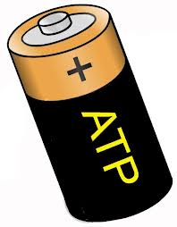
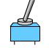

CIRCUITOS ELÉCTRICOS
LEY DE OHM.
Unidad 1
Fundamentos 4

Slide 2
PPT 4.1
Introducción.
Circuito Eléctrico.
Ley de Ohm.
Circuitos Serie y Paralelo.

Slide 3
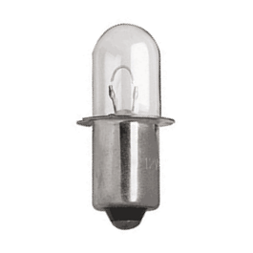
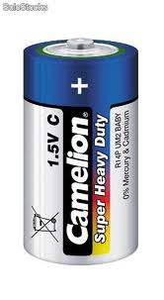
Introducción.
Se requiere conectar
adecuadamente, una ampolleta,
un conductor y una pila para lograr
que la ampolleta se encienda.

Slide 4

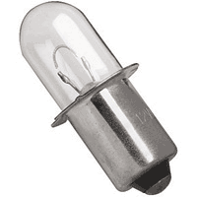

1° opción de conexión:
¿Se encenderá la ampolleta?
Respuesta: No, no se enciende.

Slide 5
2° opción de conexión:
¿Se encenderá la ampolleta?
Respuesta: No, no se enciende.

Slide 6

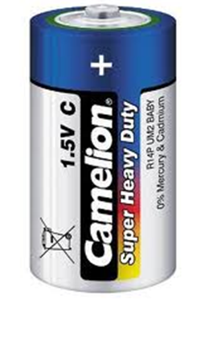

3° opción de conexión:
¿Se encenderá la ampolleta?
Respuesta: Sí, ahora sí se enciende.
Esto se debe a que las conexiones se hicieron de manera que la corriente eléctrica pueda circular entre la pila a la ampolleta.
En otras palabras, en este caso se armó un circuito eléctrico.

Slide 7
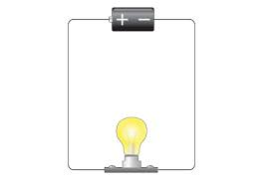
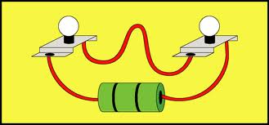
¿Qué es un circuito eléctrico?
Respuesta:
Un circuito eléctrico es un conjunto de elementos, que unidos adecuadamente permiten el paso de electrones a través de un conductor.

Slide 8
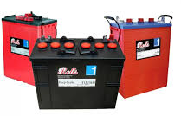
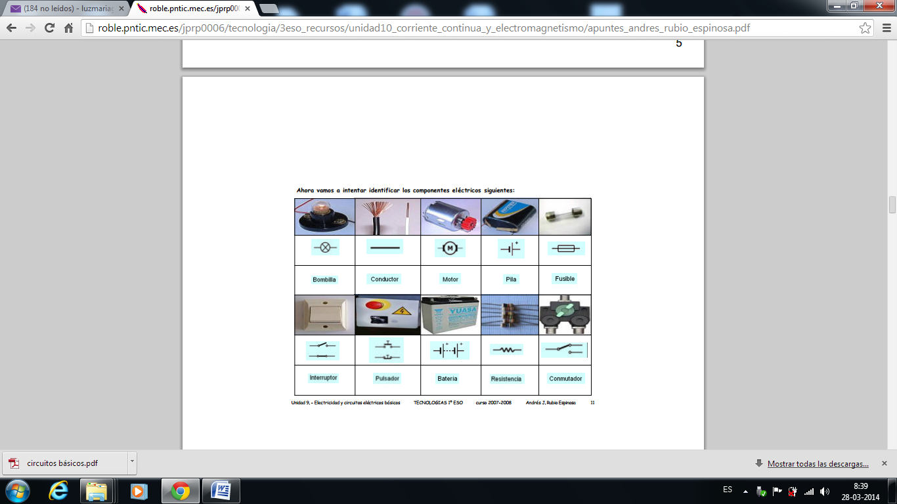
En un circuito eléctrico se encuentran elementos activos y elementos pasivos según suministran o consumen electricidad.
Elementos activos:
Suministran energía eléctrica al
circuito. Ej: Baterías, pilas, etc.
Elementos pasivos:
Consumen energía eléctrica del circuito.
Ej: Ampolletas, motores, etc.

Slide 9
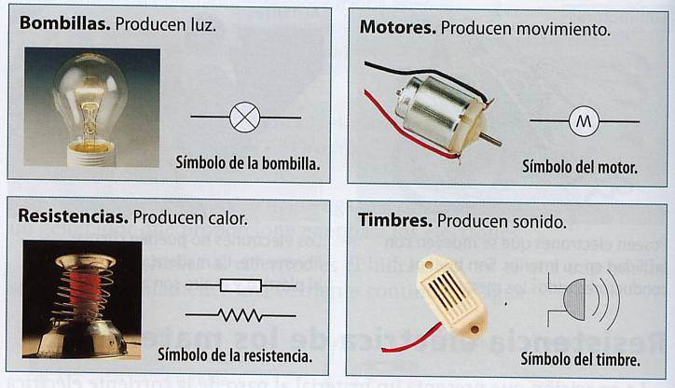
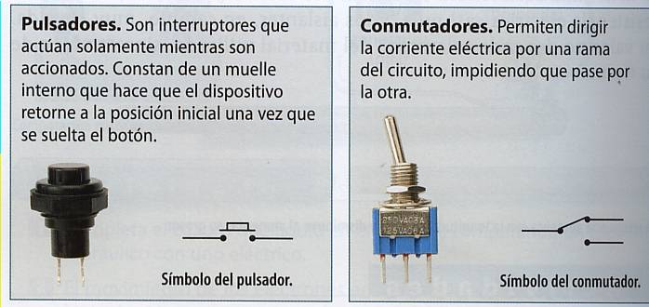
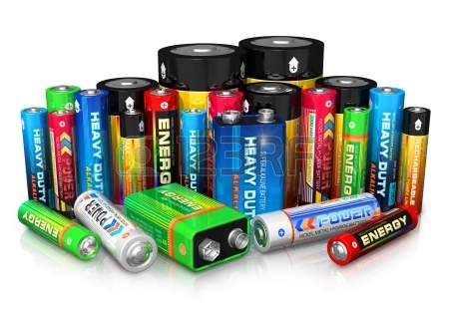
También, de acuerdo a la función que cumplen, los elementos de un circuito se clasifican en:
Generadores
Elementos de control
Receptores

Slide 10
Generadores.
Proporcionan la energía necesaria a los electrones para que se muevan a través del circuito, ejemplo pilas y baterías.
Receptores.
Son dispositivos que transforman la energía eléctrica en otro tipo de energía, como por ejemplo energía lumínica o calórica.
Elementos de control.
Dirigen o interrumpen la corriente eléctrica.

Slide 11
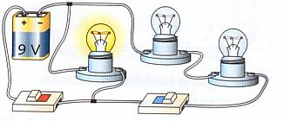
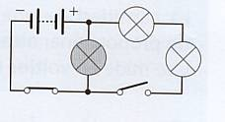
Representación Gráfica Normalizada.
Los circuitos eléctricos se representan gráficamente utilizando diferentes símbolos internacionalmente reconocidos.
Esquema o representación gráfica del circuito eléctrico
Dibujo del circuito eléctrico

Slide 12
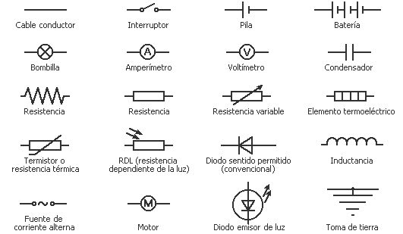
Simbología Básica utilizada en Electricidad.

Slide 13
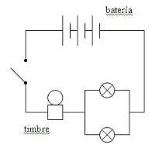
Este circuito:
¿Usa pila o baterías?
Usa batería.
2. ¿Tiene un interruptor?
Sí, tiene un interruptor.
3. ¿Cuántas ampolletas
tiene?
Tiene dos ampolletas.

Slide 14

Actividad:
Copie el siguiente circuito básico en su cuaderno y las preguntas planteadas, luego responda:
Identifique el interruptor.
El interruptor ¿Se encuentra cerrado o abierto?
¿Se podrá prender la ampolleta? ¿Por qué?
¿Puede circular corriente por este circuito? ¿Por qué?

Slide 15
Respuestas actividad:
Identifique el interruptor.
El interruptor ¿Se encuentra cerrado o abierto?
R: Se encuentra abierto.
¿Se podrá prender la ampolleta? ¿Por qué?
R: No, porque no le llega corriente.
5. ¿Puede circular corriente por este circuito? ¿Por qué?
R: No, no puede circular corriente porque al estar el interriptor en posición abierto decimos que el circuito está abierto y no hay desplazamiento de electrones.

Slide 16
¿Qué tendría que cambiar en este circuito para que la ampolleta prendiera?
Justifique su respuesta.
R: Tendría que cambiar la posición del interruptor, así el circuito queda cerrado y la corriente podría fluir sin problema, luego la ampolleta prendería.

Slide 17
¿Cómo explicaría la diferencia entre el funcionamiento de un circuito abierto y el de un circuito cerrado?
R: La diferencia es que al estar el circuito cerrado la corriente se desplaza por el circuito, si está abierto no hay desplazamiento de corriente.

Slide 18
La ley de OHM que estudiaremos a continuación relaciona:
La intensidad eléctrica.
La resistencia.
El voltaje (diferencia de potencial o tensión).
Para entender esta relación haremos un repaso de algunos conceptos básicos.

Slide 19

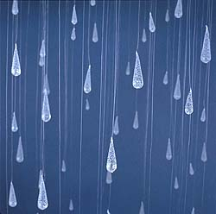
¿Qué es corriente eléctrica?
Corriente eléctrica es el flujo de electrones a través de un conductor.
¿Qué similitud tiene el río de la imagen con la corriente en un circuito eléctrico?
El agua del río fluye a través de su lecho.
Los electrones se desplazan por un conductor.
La diferencia de altura hace que el agua fluya en un cierto sentido.
La diferencia de potencial hace que los electrones fluyan de un lugar a otro.

Slide 20
¿Qué es la intensidad de corriente eléctrica?
La intensidad de corriente eléctrica, es la cantidad de electrones que circulan por un conductor en un tiempo determinado.
¿En qué unidad se expresa la intensidad de corriente?
La intensidad de corriente se expresa en ampere (A) y su símbolo es (I).

Slide 21

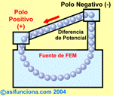
¿Qué es el voltaje o diferencia de potencial?
El voltaje, tensión o diferencia de potencial es la energía necesaria entregada por la fuente a los electrones para que se desplacen dentro del circuito.
¿En qué unidad se mide la diferencia de potencial?
La diferencia de potencial se mide en Volt y el símbolo es (V).
OBS: “Fuente de Fem” hace referencia a la fuente de fuerza electromotriz, que es la fuerza que mantiene la diferencia de potencial entre dos puntos.

Slide 22

¿Qué similitud tiene la caída de agua de la imagen con el voltaje o diferencia de potencial?
El agua cae o se desplaza debido a la fuerza de gravedad.
Los electrones circulan debido a la diferencia de potencial o fuerza que empuja a los electrones a través del circuito eléctrico.

Slide 23
¿Qué es la resistencia eléctrica?
La resistencia eléctrica es toda oposición que encuentran los electrones en su paso por un circuito eléctrico.
La resistencia se puede presentar por las características de un conductor o por un elemento que consuma energía eléctrica en el circuito.
Cualquier dispositivo o componente conectado a un circuito eléctrico presenta resistencia u obstáculo para la circulación de la corriente eléctrica.

Slide 24
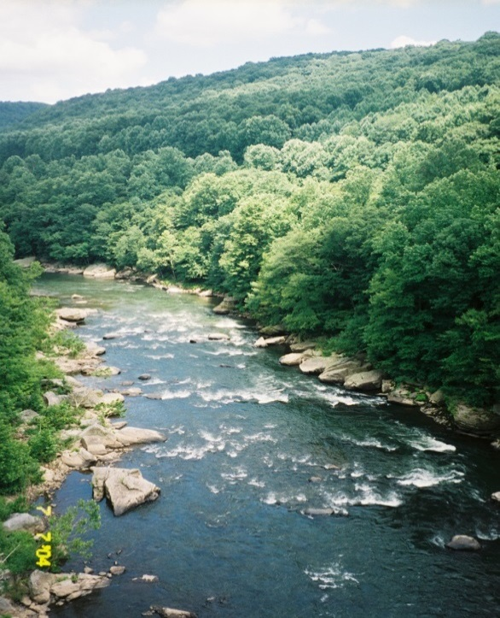
¿Qué similitud tiene el desplazamiento del agua que muestra la figura con la resistencia eléctrica?
Respuesta:
Tanto la corriente eléctrica como el agua se encuentran con elementos que se oponen a su paso.
El tamaño del lecho del río y la existencia de rocas en el caso del agua.
El tamaño del conductor, sus características y los distintos receptores en el caso de la corriente.

Slide 25
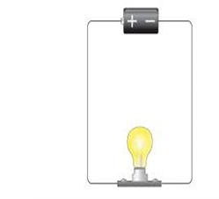
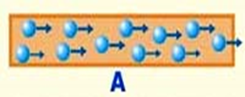

Ejemplos de Resistencia Eléctrica:
En el circuito, el filamento de la ampolleta es un elemento que obstaculiza la circulación de los electrones, por esta razón la ampolleta constituye una resistencia para el circuito.
A.- Electrones fluyendo por un buen conductor eléctrico, que ofrece baja resistencia.
B.- Electrones fluyendo por un mal conductor eléctrico, que ofrece alta resistencia a su paso. En ese caso los electrones chocan unos contra otros al no poder circular libremente y, como consecuencia, generan calor.

Slide 26

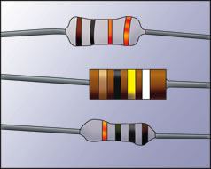
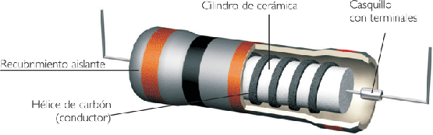
¿En qué unidad se expresa la resistencia eléctrica? ¿Qué símbolo la representa?
La resistencia eléctrica de un circuito se expresa en OHM (Ω).
La resistencia eléctrica se designa por una letra R.
En un circuito eléctrico se pueden encontrar resistencias
eléctricas como los de la siguiente figura.

Slide 27
¿Todos los materiales presentan la misma resistencia al paso de los electrones?
No, hay materiales que presentan menor resistencia (buenos conductores), y otros que presentan mayor resistencia(malos conductores).

Slide 28
¿Por qué los cables, de los aparatos electrodomésticos, son de cobre y no de otro material ?
Porque el cobre es un buen conductor y tiene un bajo costo.
El oro también es un buen conductor, pero debido a su costo habitualmente no es utilizado para este fin.

Slide 29
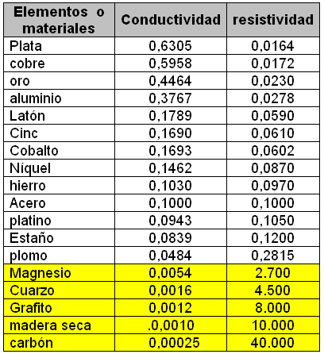
CUADRO DE CONDUCTIVIDAD
ELÉCTRICA.
Considerando que la conductividad es la facilidad de desplazamiento de la corriente eléctrica en un material y que es inversamente proporcional a la resistencia, entre el oro y el cuarzo ¿Cuál es mejor conductor según la tabla?
El oro es mejor conductor, la tabla indica que tiene mayor conductividad y por lo tanto menor resistencia.

Slide 30
Resumen del repaso de conceptos:
Copie la siguiente tabla en su cuaderno y luego complétela.
Magnitud eléctrica | Se relaciona con | Se mide en
Intensidad (I). |  | Amperes(A).
Tensión, voltaje (V) o diferencia de potencial. | El fenómeno que impulsa el movimiento de electrones.
 | Oposición al desplazamiento de los electrones en un conductor o en un circuito.

Slide 31
Resumen del repaso de conceptos:
Magnitud eléctrica | Se relaciona con | Se mide en
Intensidad (I). | Cantidad de electrones que se desplazan en un período de tiempo. | Amperes(A).
Tensión, voltaje (V) o diferencia de potencial. | El fenómeno que impulsa el movimiento de electrones. | Volt(V).
Resistencia(R). | Oposición al desplazamiento de los electrones en un conductor o en un circuito. | Ohm (Ω).

Slide 32
En un circuito eléctrico, la intensidad (I), la resistencia(R) y el voltaje(V) están relacionados.
Por ejemplo, si en un mismo circuito se varía el voltaje, adicionando pilas, también variará la intensidad de corriente.

Slide 33
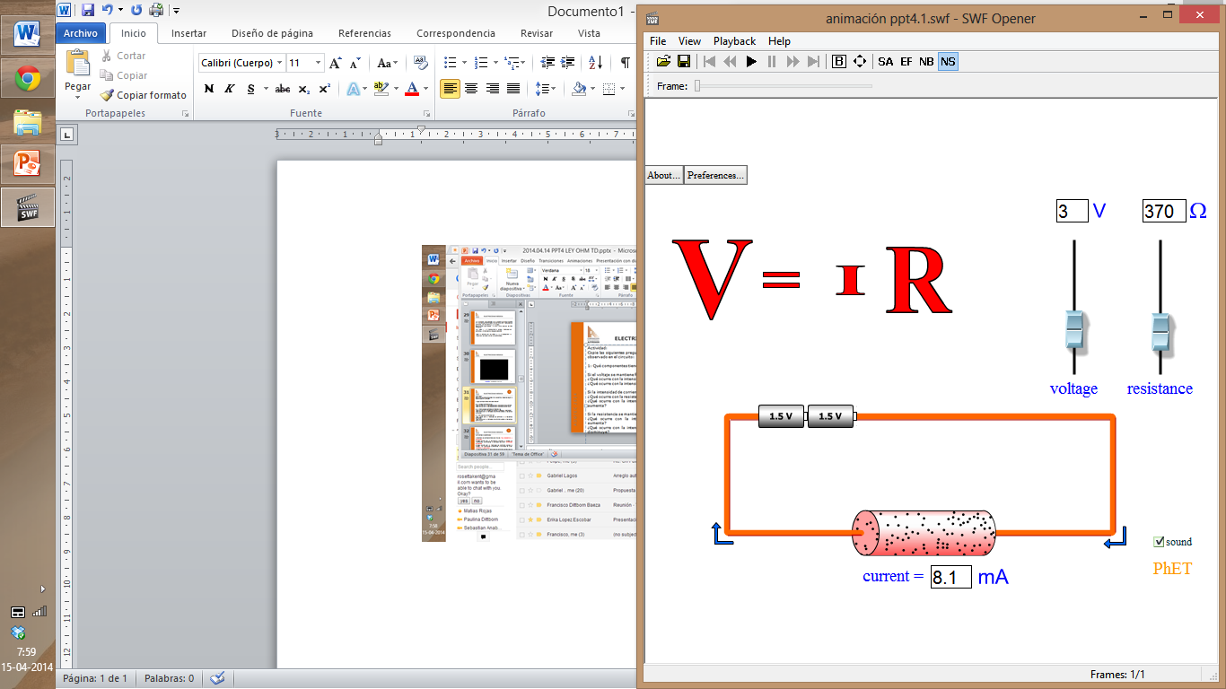
La simulación que aparece en el cuadro siguiente muestra un circuito con las medidas de la intensidad de corriente (I), una resistencia (R) y un voltaje (V).
Para observar lo que sucede con los parámetros, mantenga uno constante, y varíe uno de los dos restantes. Luego observe lo que sucede con el otro.
El tamaño de las letras V, I y R representan la magnitud de cada uno de los parámetros.

Slide 34

VER ANIMACIÓN
https://phet colorado.edu/es/simulations

Slide 35
Actividad.
Copie las siguientes preguntas en su cuaderno y responda según lo observado en el circuito:
1. Si el voltaje se mantiene fijo.
a) ¿Qué ocurre con la intensidad cuando la resistencia se aumenta?
b) ¿Qué ocurre con la intensidad cuando la resistencia disminuye?
2. Si la resistencia se mantiene fija.
a) ¿Qué ocurre con la intensidad cuando el voltaje se incrementa?
b) ¿Qué ocurre con la intensidad de corriente cuando el voltaje disminuye?
3. Si la intensidad se mantuviera fija.
a) ¿Qué ocurriría con la resistencia si aumenta el voltaje?
b) ¿Qué ocurriría con el voltaje si la resistencia disminuyera?

Slide 36
Respuestas actividad:
Si el voltaje se mantiene fijo.
  ¿Qué ocurre con la intensidad cuando la resistencia se aumenta?
R: La intensidad disminuye.
  ¿Qué ocurre con la intensidad cuando la resistencia disminuye?
R: La intensidad aumenta.

Slide 37
Repuestas actividad:
Si la resistencia se mantiene fija.
  ¿Qué ocurre con la intensidad cuando el voltaje se incrementa?
R:La intensidad también se incrementa.
  ¿Qué ocurre con la intensidad de corriente cuando el voltaje disminuye?
R:La intensidad también disminuye.

Slide 38
Respuestas actividad:
3. Si la Intensidad se mantuviera fija.
  ¿Qué ocurriría con la resistencia si aumentara el voltaje?
R: La resistencia también aumentaría.
  ¿Qué ocurriría con el voltaje si la resistencia disminuyera?
R: La resistencia también disminuiría.

Slide 39
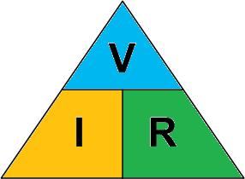
Georg Ohm (1789-1854) fue un físico y matemático alemán que estudió la relación entre el voltaje (V) aplicado a una resistencia (R) y la intensidad de corriente (I) que circula por ella.
Ohm estableció la siguiente relación matemática entre ellas.
V = R x I

Slide 40
Esa relación permite calcular cualquiera de las tres magnitudes en un circuito, conociendo sólo dos de ellas.
V = R x I I = V/R R = V/I

Slide 41
Conclusiones:
1: Si el voltaje permanece constante, mientras mayor sea la resistencia menor será la intensidad.
2: Si la intensidad permanece constante, mientras mayor sea la resistencia mayor será el voltaje.
3: Si la resistencia se mantiene constante, mientras mayor sea la intensidad mayor será el voltaje.

Slide 42
Actividad.
Copie en su cuaderno y luego complete con mayor o menor:
En un circuito eléctrico:
1. Si el voltaje permanece constante, mientras menor sea la resistencia _____ será la intensidad.
2. Si la intensidad permanece constante, mientras menor sea la resistencia _____ será el voltaje.
3. La resistencia se mantiene constante mientras menor sea la intensidad ______ el voltaje.

Slide 43
Respuestas Actividad.
En un circuito eléctrico:
1. Si el voltaje permanece constante, mientras menor sea la resistencia mayor será la intensidad.
2. Si la intensidad de corriente permanece constante, mientras menor sea la resistencia menor será el voltaje.
3. La resistencia se mantiene constante mientras menor sea la intensidad menor el voltaje.

Slide 44
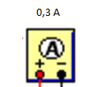
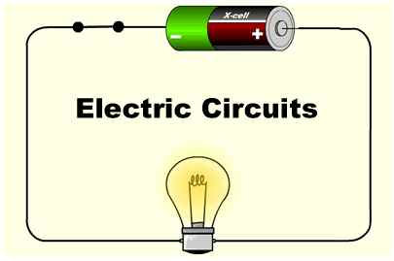
Actividad1: de aplicación de la Ley de Ohm:
1,5 V
¿Cuál es la resistencia de la ampolleta de la figura?

Slide 45
Desarrollo:
1,5 V
Datos: V = 1,5 ; I = 0,3 A
Y según la ley de Ohm:
V= I x R entonces
R = V = 1,5 V
I 0,3 A
Respuesta: R= 5 Ω

Slide 46
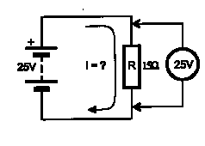

Actividad 2 de aplicación de la Ley de Ohm:
I= ?
15 Ω
¿Cuál es la corriente o intensidad de corriente
que circula por el circuito de la figura?
Datos: V = 25 ; R = 15Ω
Y según la ley de Ohm:
V= I x R entonces
I = V = 25 V
R 15 Ω
I = 1,666…A
Respuesta: 1,67 Ampere

Slide 47
Se recomienda a los alumnos ver el siguiente video que explica con mucha claridad los conceptos de Intensidad, resistencia y diferencia de potencial en un circuito eléctrico.
LINK
http://www.taringa.net/posts/ciencia-educacion/16059911/Analogia-entre-circuito-electricos-y-el-agua.html

Slide 48
TIPOS DE CIRCUITOS ELÉCTRICOS.
Este es un circuito básico que cuenta con una sola resistencia, la ampolleta.
48

Slide 49
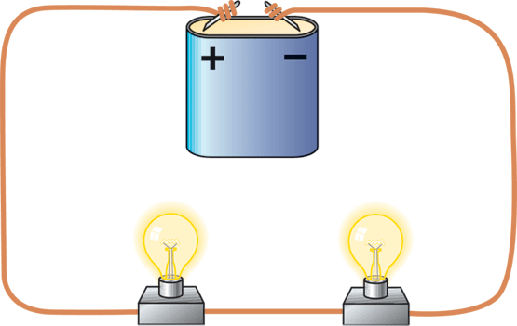
TIPOS DE CIRCUITOS.
Este es un circuito que cuenta con dos resistencias (ampolletas). Estas resistencias están conectadas una a continuación de la otra. Este tipo de conexión recibe el nombre de circuito en SERIE y tiene la característica que la corriente eléctrica tiene sólo un camino a seguir.

Slide 50
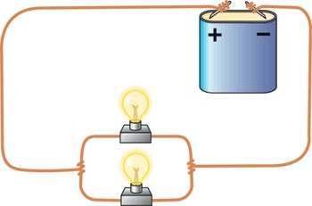
TIPOS DE CIRCUITOS.
Este circuito también cuenta con dos resistencias (ampolletas), esta vez se han conectado en forma paralela.
Este tipo de circuito recibe el nombre de conexión en paralelo y se caracteriza porque la corriente tiene distintos caminos que recorrer.

Slide 51
Desplazamiento de la corriente en un Circuito Serie.
1A
1A
1A
1A
1A
1A
1A
51

Slide 52
2A
2A
Circuito Paralelo.
4A
2A
4A
4A
2A
2A
2A
4A
4A
4A
52

Slide 53
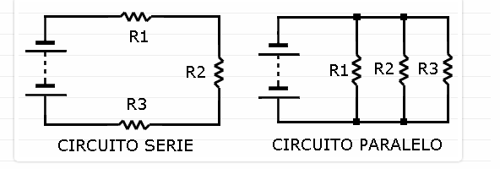
Además de su construcción, podemos observar otras diferencias entre los distintos tipos de circuitos, especialmente relativas a:
El comportamiento de los distintos receptores si uno de ellos falla
La distribución del voltaje
La intensidad de corriente
La forma de calcular la resistencia total o resistencia equivalente

Slide 54
Circuito en serie y circuito paralelo
Diferencia 1. El comportamiento de los distintos receptores si uno de ellos falla.
Supongamos que hay dos circuitos con dos ampolletas cada uno. En uno de ellos están conectadas en serie y el otro en paralelo.
Si se quema una ampolleta ¿Seguirá funcionando la otra? Responda para cada uno de los circuitos y justifique su respuesta.

Slide 55
Circuito en serie y circuito paralelo.
Diferencia 1. El comportamiento de los distintos receptores si uno de ellos falla.
Respuesta:
En el circuito en serie no funcionará, ya que al quemarse una ampolleta el circuito se abre y no circula más corriente.
En el circuito paralelo, la ampolleta buena seguirá funcionando ya que tiene una conexión independiente, lo que permite que la corriente siga fluyendo.

Slide 56
Circuito en serie y circuito paralelo.
Diferencia 2. Distribución del voltaje.
Al comparar el voltaje en ambos circuitos ¿Qué se puede establecer? ¿Se mantienen constante en todo el circuito? ¿Varían?

Slide 57
A D O T E C 2 0 1 4
Circuito en serie y circuito paralelo.
Diferencia 2. Distribución del voltaje.
Respuesta:
En el circuito serie el voltaje se modifica al pasar por las distintas resistencia por esto decimos que no es el mismo en todo el circuito. El voltaje total del circuito es igual a la suma de los voltajes parciales.
En el circuito paralelo el voltaje es igual en todo el circuito, y es equivalente al que le entrega la fuente, en este caso la batería.

Slide 58
Circuito en serie y circuito paralelo.
Diferencia 3. La intensidad de corriente.
Al comparar la intensidad de corriente en ambos circuitos ¿Qué se puede establecer? ¿Se mantiene constante en todo el circuito? ¿Varían?

Slide 59
Circuito en serie y circuito paralelo.
Diferencia 3. La intensidad de corriente.
Respuesta:
En el circuito Serie la intensidad es igual en todo el circuito.
En el circuito Paralelo la intensidad varía ya que se reparte en las distintas ramas del circuito. La suma de las intensidades que pasa por cada rama es igual a la intensidad total en el circuito.

Slide 60
Circuito en serie y circuito paralelo.
Diferencia 4. La forma de calcular las resistencias totales o resistencia equivalente.
Cuando un circuito tiene varias resistencias resulta de gran utilidad calcular la resistencia total del circuito, llamada también la resistencia equivalente.
La resistencia equivalente es, como su nombre lo dice, equivalente a la totalidad de las resistencias del circuito.
Para calcular la resistencia equivalente hay que conocer el tipo de circuito ya que la fórmula varía si éste es serie o paralelo.

Slide 61
Cálculo de resistencias equivalentes según tipo de circuito.
SERIE
R Eq
R1
R2
R3
R_{eq} = R1 + R2 + R3
PARALELO
R1
R2
R Eq
R3

Slide 62
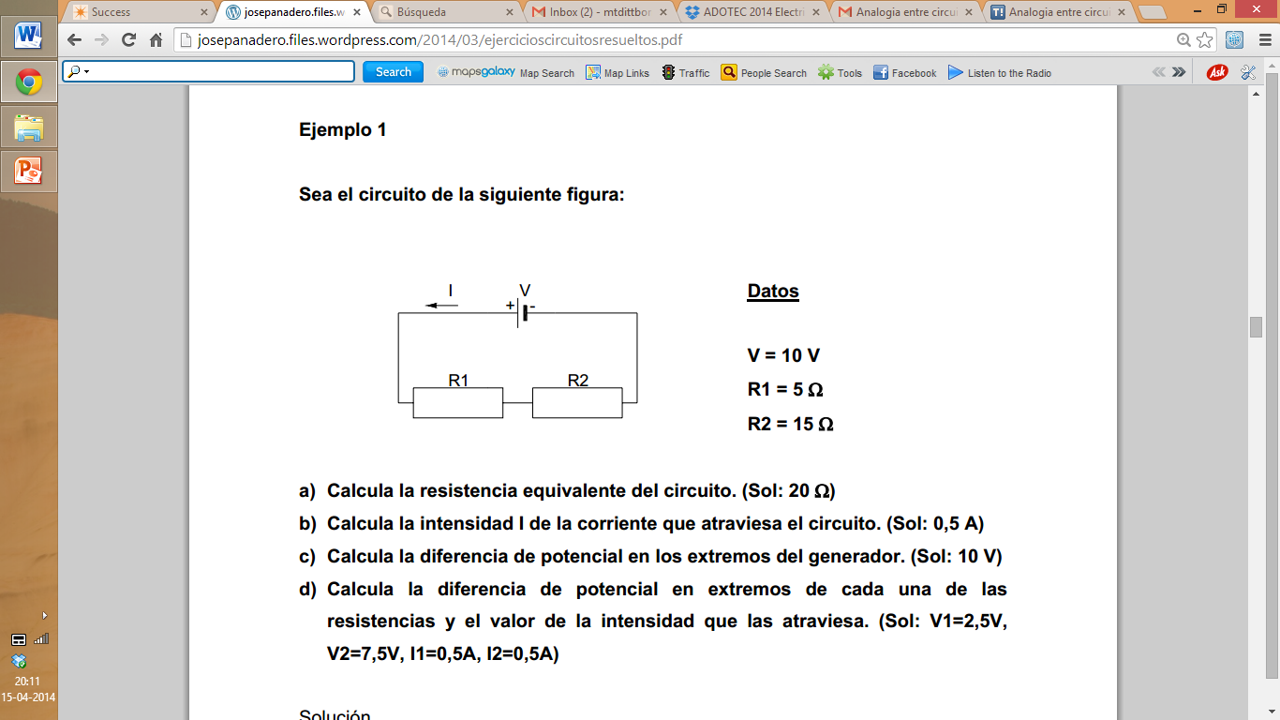
¿Cuál es la resistencia equivalente del siguiente circuito?
Datos:
R1 = 6 Ω
R2 = 12 Ω
Desarrollo:
1° Se determina el tipo de circuito, para definir la fórmula que se utilizará.
Este es un circuito es en serie, por lo tanto se utiliza la fórmula.
2° Se reemplazan los datos en la fórmula:
Req = 6 + 12 = 18 Ω
Respuesta: La resistencia equivalente es 18Ω.
R_{eq} = R1 + R2

Slide 63
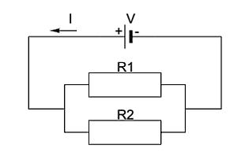
Actividad:
¿Cuál es la resistencia equivalente del siguiente circuito?
Datos:
R1 = 6 Ω
R2 = 12 Ω
Desarrollo:
1° Se determina el tipo de circuito, para definir la fórmula que se utilizará.
Este es un circuito paralelo, por lo tanto se utiliza la fórmula:
2° Se reemplazan los datos en la fórmula:
1/R eq = 1/6 + 1/12 = 3/12 =1/4 ,o sea la resistencia equivalente será el inverso a 1/4 Ω, o sea 4 Ω.
Respuesta: La resistencia equivalente es 4Ω.

Slide 64
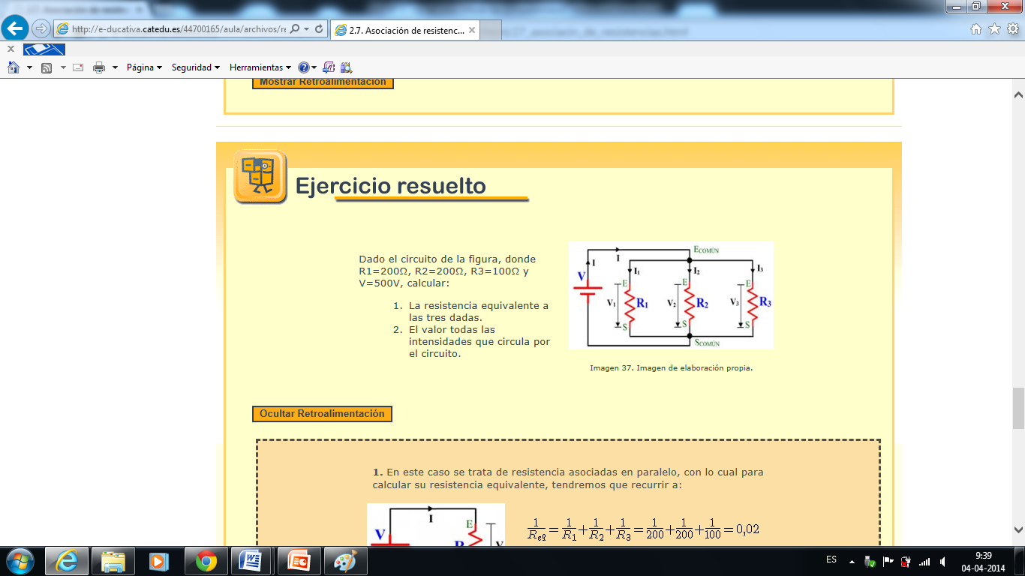
Actividad.
¿Cuál es la resistencia equivalente del siguiente circuito? Considerando que R1=200Ω, R2=200Ω, R3=100Ω y V=500V,
Procedimiento: Las resistencias están en paralelo.

Slide 65
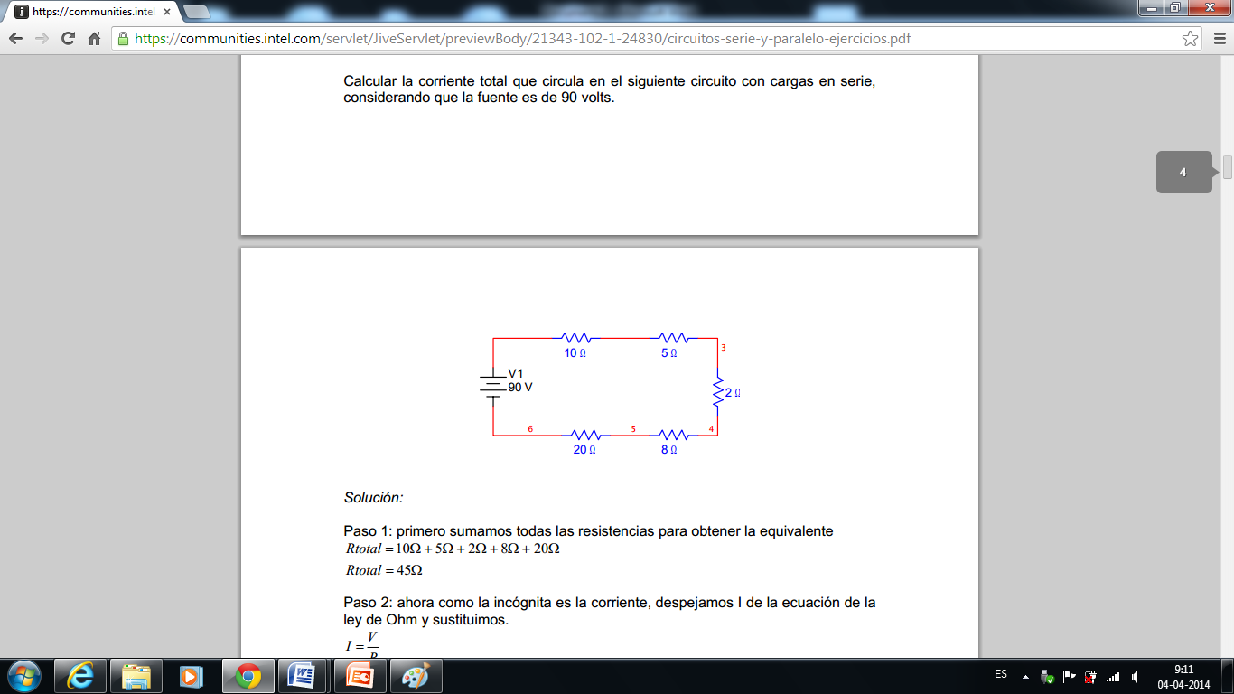
¿Cuál es la intensidad de la corriente que circula
por el siguiente circuito?
Desarrollo:
Se calcula la resistencia equivalente y luego se aplica la ley de Ohm.
El circuito es un circuito en serie por lo tanto la resistencia equivalente será la suma de todas las resistencias.
Req = 10Ω+5Ω+2Ω+20Ω+8Ω= 45 Ω
I = 90V/45Ω = 2 A
Respuesta: En este circuito la intensidad de corriente es 2A.

Slide 66
Copie en su cuaderno y complete el siguiente Cuadro Comparativo.
Criterio | Circuito Serie | Circuito paralelo
Construcción | Se conectan las resistencia una a continuación de otra en un único circuito | Se conectan las resistencias de manera tal que tienen dos puntos en común entre ellas
Si falla un receptor del circuito | Ningún otro funciona | ___________________
Intensidad de corriente | __________________ I_{T} = I₁ = I₂ = ……= I_{n} | Es diferente en distintos puntos del circuito. I_{T} = I₁ + I₂ + ……+ I_{n}
Voltaje | Es diferente en los distintos puntos del circuito V _{T} = V₁ + V₂ + ……+ V_{n} | ____________________ V_{T} = V₁ = V₂ = ……= V_{n}
Resistencia equivalente | ____________________ R_{eq}= R₁+R₂+…..R_{n} | Corresponde a la suma de los valores recíprocos de las resistencia

Slide 67
Cuadro comparativo de los circuitos series y paralelos.
Criterio | Circuito Serie | Circuito paralelo
Construcción | Se conectan las resistencia una a continuación de otra en un único circuito | Se conectan las resistencias de manera tal que tienen dos puntos en común entre ellas
Si falla un receptor del circuito | Ningún otro funciona | Los demás siguen funcionando
Intensidad de corriente | Es igual en todo el circuito I_{T} = I₁ = I₂ = ……= I_{n} | Es diferente en distintos puntos del circuito. I_{T} = I₁ + I₂ + ……+ I_{n}
Voltaje | Es diferente en los distintos puntos del circuito V _{T} = V₁ + V₂ + ……+ V_{n} | Es el mismo en todos los puntos del circuito V_{T} = V₁ = V₂ = ……= V_{n}
Resistencia equivalente | Corresponde a la suma de las resistencias R_{eq}= R₁+R₂+…..R_{n} | Corresponde a la suma de los valores recíprocos de las resistencia

Slide 68
Fin de la Presentación
Unidad 1
Fundamentos 4
Circuitos Eléctricos
y ley de Ohm.

